Slide 1
Universidade de São Paulo
Instituto de Ciências Matemáticas e de Computação
Departamento de Sistemas de Computação
SISTEMAS OPERACIONAIS I
Aula 1 – Introdução e Histórico
Slides adaptados de
Ronilson R. Pinho baseados no livro
Sistemas Operacionais Modernos de A. Tanenbaum

Slide 2
SISTEMAS OPERACIONAIS
Programa da disciplina
Introdução
O que é SO
Funções do SO
Componentes do SO
Histórico SO
Tipos de SO
Gerencia de processos
  Conceito de processos
  Estados de processo
  Tipos de processos
  Sincronização entre processos
    Semáforo e monitores
  Comunicação entre processos
  Problemas
    Deadlock
    Starvation
Gerencia de memoria
Endereços lógicos e físicos
Alocação
Swapping
Memória Virtual
Paginação

Slide 3
SISTEMAS OPERACIONAIS
Segmentação
Gerencia de dispositivos
Device drive
Dispositivos de E/S
Sistemas de arquivos
Arquivo
Diretório
Alocação de espaço
Proteção
Sistemas Operacionais Windows
Sistemas Operacionais Unix
Sistemas Operacionais Linux
Sistema Operacional Android
Bibliografia
Arquitetura de Sistemas Operacionais
Francis Berenger Machado
Sistemas Operacionais Modernos
Andrew S. Tanenbaum

Slide 4
Roteiro
Por que é necessário um sistema operacional
O que é um Sistema Operacional
Histórico
Conceitos Básicos

Slide 5
Por que?
Sistemas de computadores modernos são compostos por diversos dispositivos:
  Processadores;
  Memória;
  Controladoras;
  Monitor;
  Teclado;
  Mouse;
  Impressoras;
  Etc...
Alta Complexidade

Slide 6
Por que?
Com tantos dispositivos, surge a necessidade de gerenciamento e manipulação desses diversos dispositivos
  Tarefa difícil
SISTEMAS OPERACIONAIS

Slide 7
O que é um SO?
Software responsável por gerenciar dispositivos que compõem um sistema computacional e realizar a interação entre o usuário e esses dispositivos;
Hardware
  Processador;
  Memória Principal;
  Dispositivos de Entrada/Saída;
Software
  Programas de Aplicação;
  Programas do Sistema;

Slide 8
Arquitetura do Sistema
Sistemas
Navegadores
Reserva
de
de
APLICATIVOS
Banco
Web
Passagens
Interpretadores
Compiladores
Editores
de
PROGRAMAS
DO
SISTEMA
Comando
SISTEMA OPERACIONAL
Linguagem de Máquina
HARDWARE
Micro Arquitetura
Dispositivos Físicos

Slide 9
Arquitetura do Sistema
Hardware: Diversas camadas
  Dispositivos físicos:
    Circuitos (chips)
    Cabos
    Transistores
    Capacitores
    Memória
    Disco rígido
    etc...

Slide 10
Arquitetura do Sistema
Micro Arquitetura: dispositivos físicos são agrupados para formar unidades funcionais
  CPU – processamento;
  ULA (Unidade Lógica Aritmética) – operações aritméticas. Essas operações podem ser controladas por software (micro programas) ou por circuitos de hardware;

Slide 11
Arquitetura do Sistema
Linguagem de Máquina: conjunto de instruções interpretadas pelos dispositivos que compõem a micro arquitetura;
  Possui entre 50 e 300 instruções;
  Realiza operações por meio de registradores;
  Baixo nível de abstração;
  Ex.: Assembler.

Slide 12
Sistema Operacional
Pode atuar de duas maneiras diferentes:
  Como máquina estendida (top-down) – tornar uma tarefa de baixo nível mais fácil de ser realizada pelo usuário;
  Como gerenciador de recursos (bottom-up) – gerenciar os dispositivos que compõem o computador;

Slide 13
Sistema Operacional como Máquina Estendida
Ex.: como é feita a entrada/saída de um disco flexível – tarefa: Leitura e Escrita
  SO: baixo nível de detalhes
    Número de parâmetros;
    Endereço de bloco a ser lido;
    Número de setores por trilha;
    Modo de gravação;
  Usuário: alto nível – abstração simples
    Visualização do arquivo a ser lido e escrito;
    Arquivo é lido e escrito;
    Arquivo é fechado.

Slide 14
Sistema Operacional como Gerenciador de Recursos
Gerenciar todos os dispositivos e recursos disponíveis no computador
  Ex.: se dois processos querem acessar um mesmo recurso, por exemplo, uma impressora, o SO é responsável por estabelecer uma ordem para que ambos os processos possam realizar sua tarefa de utilizar a impressora.
  Uso do HD;
  Uso da memória;
Coordena a alocação controlada e ordenada dos recursos;

Slide 15
Roteiro
Por que é necessário um sistema operacional
O que é um Sistema Operacional
Histórico
Conceitos Básicos

Slide 16
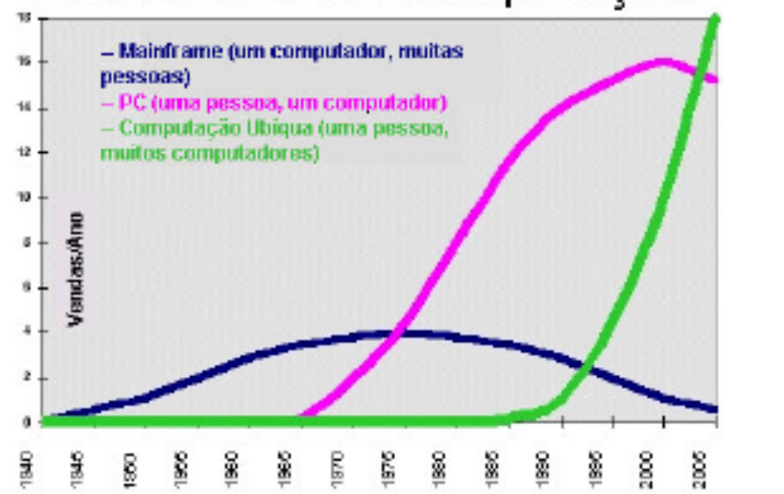
Tendência da Computação

Slide 17
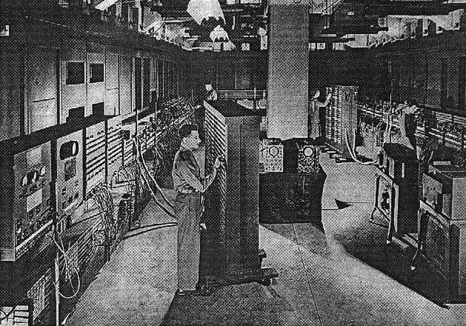
Histórico de Evolução (SO)
Anos 40….
Nenhum Sistema Operacional
Instruções por fios e válvulas
Painel de controle
Operador = Programador
Para compartilhar a máquina – planilha de horários
Ex. ENIAC (Electronic Numerical Integrator And Computer)
Problema no ENIAC: inseto (BUG) entre fio de saída e de entrada impedia envio dos dados -> erro

Slide 18
Histórico de Evolução (SO)
Anos 40….
Mesmo grupo de pessoas projetava, construía, programava, operava e fazia a manutenção de cada máquina;
O acesso às máquinas era feito por meio de reserva de tempo: cada usuário fazia sua programação diretamente nos painéis das máquinas → “hard-wired”;
Máquinas realizavam cálculos numéricos;

Slide 19
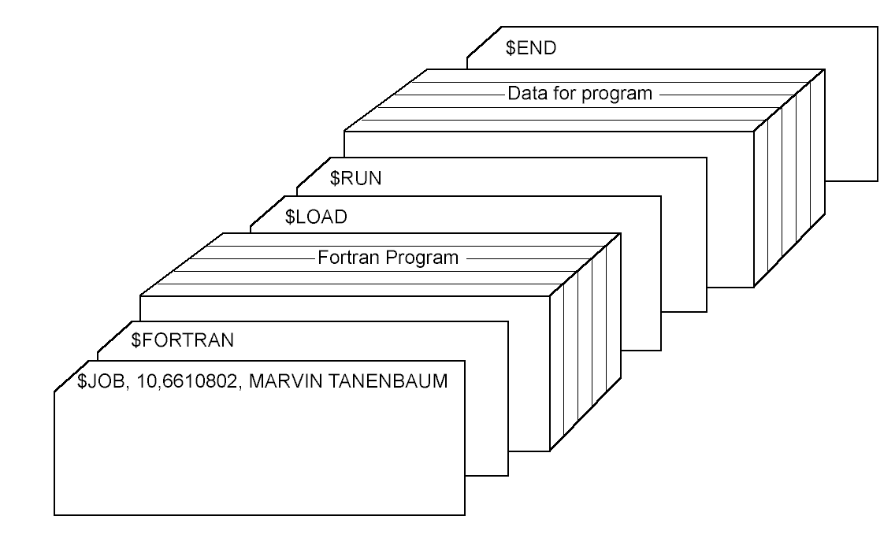
Histórico de Evolução (SO)
Anos 50….
Surge a idéia de Jobs e cartões perfurados
Os programas eram codificados nos cartões e sua leitura era feita por máquina → operadores de máquina;
Operador é responsável por carregar montadores, compiladores, etc. e ativar job com programa desenvolvido pelo programador
Estrutura de um job em Fortran

Slide 20
Histórico de Evolução (SO)
Anos 50….
  Operação: cada programa (job) ou conjunto de programas escrito e perfurado por um programador era entregue ao operador da máquina para que o mesmo fosse processado – alto custo
  Sistemas em Batch (lote)
    Consistia em coletar um conjunto de jobs e fazer a gravação desse conjunto para uma fita magnética

Slide 21

Histórico de Evolução (SO)
Anos 50….
  Sistemas em Batch (lote)
Programador leva cartões para leitora
Grava lote de jobs em fita
Operador leva fita para processamento
Execução dos Jobs e gravação dos resultados em fita de saída
Operador leva fita com resultados
Impressão dos Resultados

Slide 22
Histórico de Evolução (SO)
Anos 60….
Aplicações que eram CPU-bound não tinham problema com relação ao tempo que se precisava esperar para realizar E/S
Aplicações que eram IO-bound gastavam de 80 a 90% do tempo realizando E/S
  Enquanto isso, a CPU ficava parada
Multiprogramação

Slide 23
Histórico de Evolução (SO)
Anos 60….
Multiprogramação
  Dividir a memória em diversas partes e alocar a cada uma dessas partes um job.
  Manter na memória simultaneamente uma quantidade de jobs suficientes para ocupar 100% do tempo do processador, diminuindo a ociosidade.
  Importante: o hardware é que protegia cada um dos jobs contra acesso indevidos de outros jobs.

Slide 24
Histórico de Evolução (SO)
Anos 60….
Máquinas separadas para E/S e processamento
Operadores precisavam ficar andando entre as máquinas
Spooling

Slide 25
Histórico de Evolução (SO)
Anos 60….
Spooling
Simultaneous Peripheral Operation On Line:
  Possibilitar que a leitura de cartões de jobs fosse feita direta do disco;
  Assim que um job terminava, o sistema operacional já alocava o novo job à uma partição livre da memória direto do disco;

Slide 26
Histórico de Evolução (SO)
Anos 60….
Mesmo com o surgimento de novas tecnologias, o tempo de processamento ainda era algo crítico. Para corrigir um erro de programação, por exemplo, o programador poderia levar horas pois cada job era tratado dentro de um lote
TimeSharing

Slide 27
Histórico de Evolução (SO)
Anos 60….
TimeSharing
Cada usuário tem um terminal on-line à disposição:
  Primeiro sistema TimeSharing: CTSS (Compatible Time Sharing System) – 7094 modificado
  Cada usuário tem a sensação de possuir o computador apenas para ele
  Ex.: se 20 usuários estão ativos e 17 estão ausentes, o processador é alocado a cada um dos 3 jobs que estão sendo executados

Slide 28
Histórico de Evolução (SO)
Anos 70….
Cada máquina possuía um Sistema Operacional diferente
  Por exemplo, OS/360 para o System/360; MULTICS (GE)
  Incompatibilidade
Sistemas Operacionais de Propósito Geral

Slide 29
Histórico de Evolução (SO)
Anos 70….
Sistemas Operacionais de Propósito Geral
Unics
  Time Sharing System
  Proposto por Ken Thompson
  Setembro/1969
  Baseado no MULTICS
  Deu origem ao Unix

Slide 30
Histórico de Evolução (SO)
Anos 80….
Sistemas Operacionais de Propósito Geral
DOS (Disk Operating System)
  A IBM tentou utilizar o CP/M, mas Kildall não quis nenhum acordo;
  IBM procurou Bill Gates solicitando SO para o IBM PC;
  Bill Gates comprou a empresa que desenvolvia o DOS Seattle Computer Products; Desenvolvedor: Tim Paterson;

Slide 31
Histórico de Evolução (SO)
Anos 80….
Sistemas Operacionais de Propósito Geral
DOS (Disk Operating System)
  Lançado em 1981
  Monousuário
  Desenvolvido para computadores Pessoais
  Linha de comando

Slide 32
Histórico de Evolução (SO)
Anos 80….
Sistemas Operacionais de Propósito Geral
Macintosh Operating System (Mac OS)
  Lançado em 1984
  Sistemas baseados em janelas (GUI – Graphical User Interface)

Slide 33
Histórico de Evolução (SO)
Anos 80….
Sistemas Operacionais de Propósito Geral
Windows
  1985
  Iniciou como uma interface gráfica para o DOS
  Multiprogramação

Slide 34
Histórico de Evolução (SO)
Anos 90….
Sistemas Operacionais de Propósito Geral
Linux
  1991
  Desenvolvido voluntariamente por programadores de todo o mundo
  Multiusuário

Slide 35
Histórico de Evolução (SO)
Anos 90….
Era da computação distribuída
  um processo é dividido em subprocessos que executam em sistemas multiprocessados e em redes de computadores ou até mesmo em sistemas virtualmente paralelos

Slide 36
Histórico de Evolução (SO)
Anos 90….
Sistemas Operacionais Distribuídos :
  Apresenta-se como um sistema operacional centralizado, mas que, na realidade, tem suas funções executadas por um conjunto de máquinas independentes;
Sistemas Operacionais em Rede;
  Usuários conhecem a localização dos recursos que estão utilizando e não têm a visão de um sistema centralizado
Vários outros...

Slide 37
Tipos de Sistemas Operacionais
Sistemas Operacionais Orientados a Objetos
  Reuso
  Interface orientada a objetos
JavaOS
  Portabilidade;
Sistemas Operacionais de Tempo Real
  Importante:
    Gerenciamento de Tempo;
    Gerenciamento de processos críticos (aviões, caldeiras);
  RTLinux (Real Time Linux);
    http://www.fsmlabs.com/
Sistemas Operacionais Embarcados: telefones, aparelhos eletrodomésticos; PDAs;

Slide 38
Roteiro
Por que é necessário um sistema operacional
O que é um Sistema Operacional
Histórico
Conceitos Básicos

Slide 39
Conceitos Básicos de
Sistemas Operacionais
Principais conceitos:
  Processo;
  Memória;
  Chamadas de Sistema;

Slide 40
Processos
Processo: chave do SO;
  Caracterizado por programas em execução;
  Cada processo possui:
    Um espaço de endereço;
    Uma lista de alocação de memória (mínimo, máximo);
    Um conjunto de registradores (contador de programa);
  O Sistema Operacional controla todos os processos;

Slide 41
Processos
Estados básicos de um processo:
Executando
1
2
3
4
Bloqueado
Pronto

Slide 42
Processos
Ex.: processo bloqueado (suspenso)
Quando o SO suspende um processo P1 temporariamente para executar um processo P2, o processo P1 deve ser reiniciado exatamente no mesmo estado no qual estava ao ser suspenso. Para tanto, todas as informações a respeito do processo P1 são armazenadas em uma tabela de processos (process table). Essa tabela é um vetor ou uma lista encadeada de estruturas.

Slide 43
Processos
Um processo pode resultar na execução de outros processos, chamados de processos-filhos:
  Características para a hierarquia de processos:
    Comunicação (Interação) e Sincronização;
    Segurança e proteção;
    Uma árvore de no máximo três níveis;
Escalonadores de processos – processo que escolhe qual será o próximo processo a ser executado;
  Diversas técnicas para escalonamento de processos;

Slide 44
Processos
Comunicação e sincronismo entre processos – solução:
  Semáforos;
  Monitores;
  Instruções especiais em hardware;
  Troca de mensagens;

Slide 45
Gerenciamento de Memória
Gerenciamento elementar (década de 60)
  Sistema monoprogramado;
  Sem paginação:
    Apenas um processo na memória;
    Acesso a toda a memória;
Gerenciamento mais avançado (atualidade)
  Sistema multiprogramado;
  Mais de um processo na memória;
  Chaveamento de processos: por entrada/saída ou por limite de tempo (sistema de tempo compartilhado);

Slide 46
Compartilhamento de Memória
Partições Fixas
  Cada processo é alocado em uma dada partição da memória (pré-definida);
  Partições são liberadas quando o processo termina;
Partições Variáveis
  Memória é alocada de acordo com o tamanho e número de processos;
  Otimiza o uso da memória;

Slide 47
System Calls – Chamadas de Sistema
Interface entre o Sistema Operacional e os programas do usuário;
As chamadas se diferem de SO para SO, no entanto, os conceitos relacionados às chamadas são similares independentemente do SO;
Apenas uma chamada de sistema pode ser realizada em um instante de tempo (ciclo de relógio) pela CPU;

Slide 48
Exercício
1) Quais são as funções de um SO?
2) O que é uma linguagem de máquina? Em média quantas instruções possui?
3) O que é uma Micro Arquitetura e como é formada?
4) O que é multiprogramação?
5) A alternância da CPU para executar vários processos cada um por fração de milissegundos.
Um sistema pode ser multiprogramado e multitarefa?
6) Quais características dos seguintes sistemas?
7) Quais são os estados de um processo?
8) O que é processo? E quais suas características?
9) O que é um escalonador?
10) Diferencie escalonamento preemptivo do não preemptivo.

Slide 49
Próxima Aula
Mais sobre System Calls....
Estrutura de Sistemas Operacionais
Tarefa para casa....
  Ler capítulo 1 do Tanenbaum

Slide 50
1) Quais são as funções de um SO?
Software responsável por gerenciar dispositivos que compõem um sistema computacional e realizar a interação entre o usuário e esses dispositivos;
2) O que é uma linguagem de máquina? Em média quantas instruções possui?

